Slide 1




2021
- CONFIDENCIAL -

Slide 2

DIGITAL, TECH & DATA-DRIVEN
COMPANY

Slide 3

































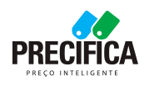
















FRAMEWORKS, LANGUAGES & DATA
INFRASTRUCTURE &
DEPLOYMENT & PRODUCTIVITY
MONITORING & ANALYTICS
E-COMMERCE
CUSTOMER EXPERIENCE
MARTECH
ERP, COMMUNICATION &
PRODUCTIVITY

Slide 4

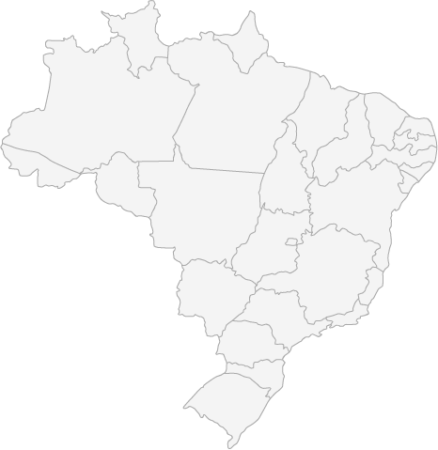




UMA MARCA FORTE COM GRANDES RESULTADOS
EUSÉBIO / CE
6000 m² FACTORY SITE
2 Fábricas no Brasil
Capital 100% nacional
+700 postos de Serviço Autorizado
Marca líder na categoria de Lavadoras de Alta Pressão
SÃO JOSÉ DOS PINHAIS / PR
11200 m² HEAD OFFICE AND FACTORY
A WAP é Top of Mind, certificada com o Selo RA 1000 do Reclame Aqui e Great Place to Work.

Slide 5

NOSSO PROPÓSITO
Desenvolver soluções
inovadoras
para trazer mais
bem-estar,
e
economia
cuidado
para as pessoas. Todos os dias.

Slide 6

PRESENÇA EXPRESSIVA
NAS PLATAFORMAS DIGITAIS E GRANDES REDES VAREJISTAS
Os principais canais de distribuição são grandes e médias redes de varejo no Brasil, os maiores Marketplaces, sellers, redes especializadas e generalistas.

Slide 7
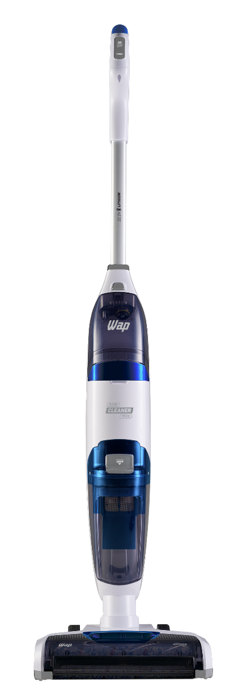
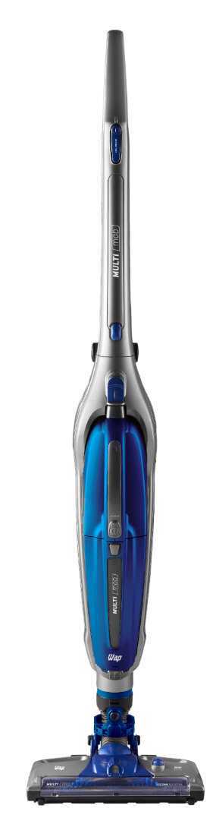
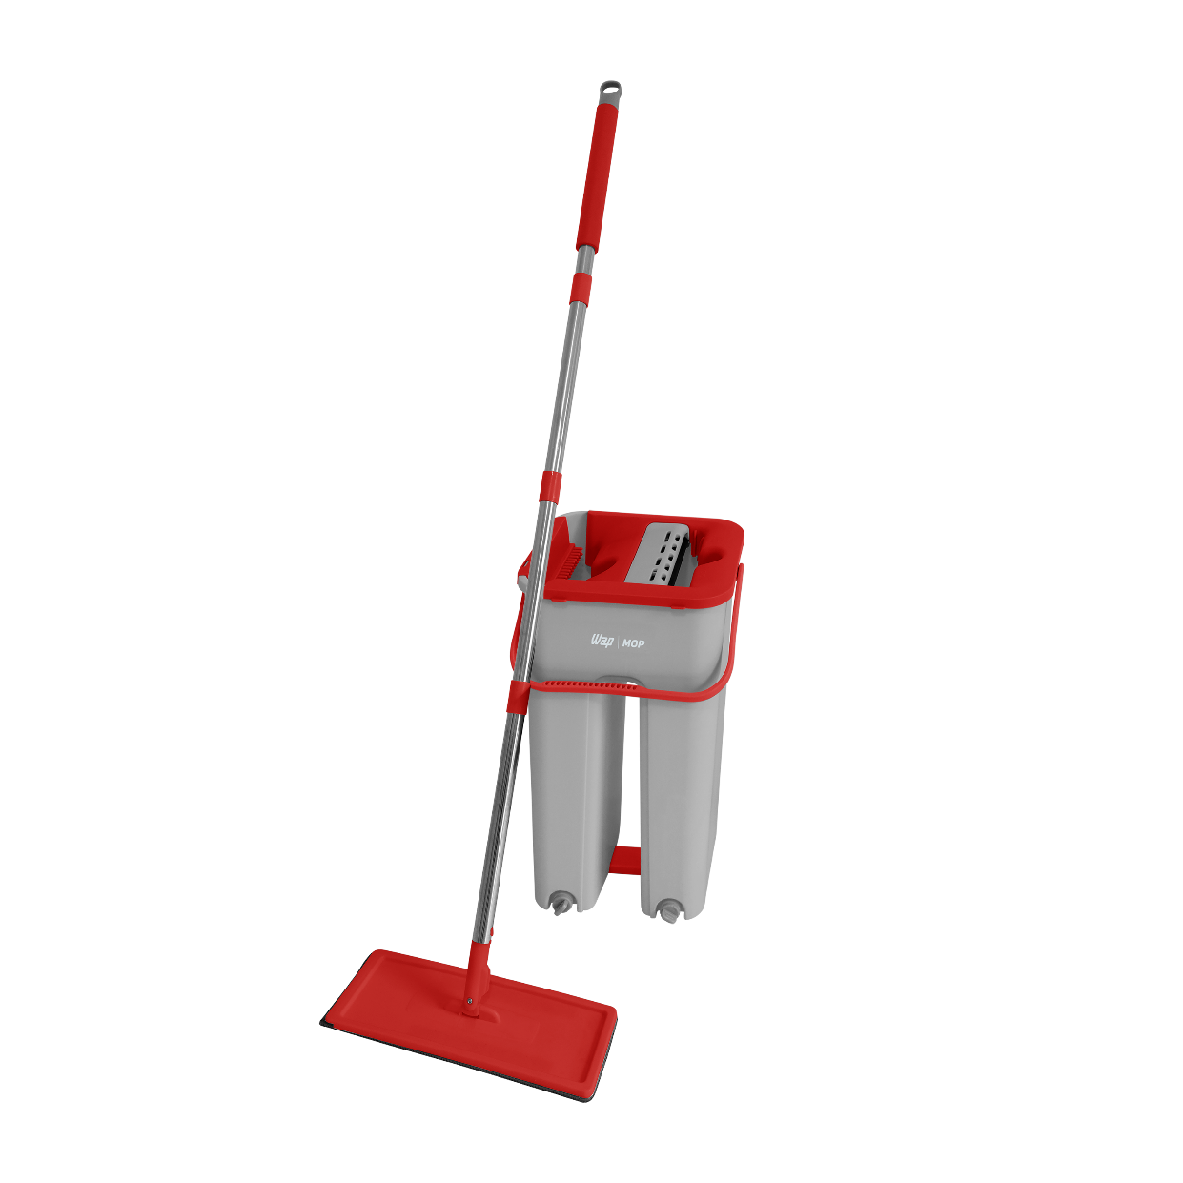
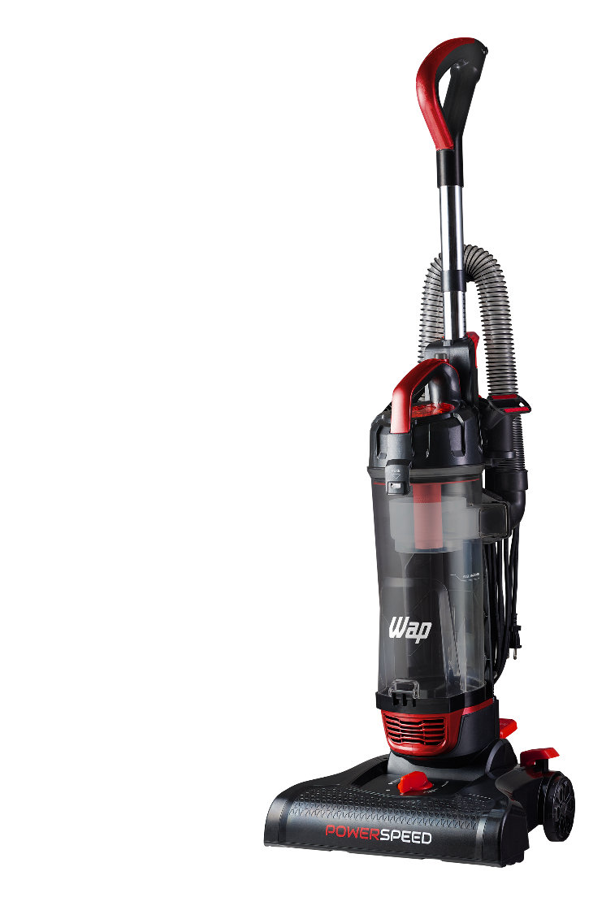
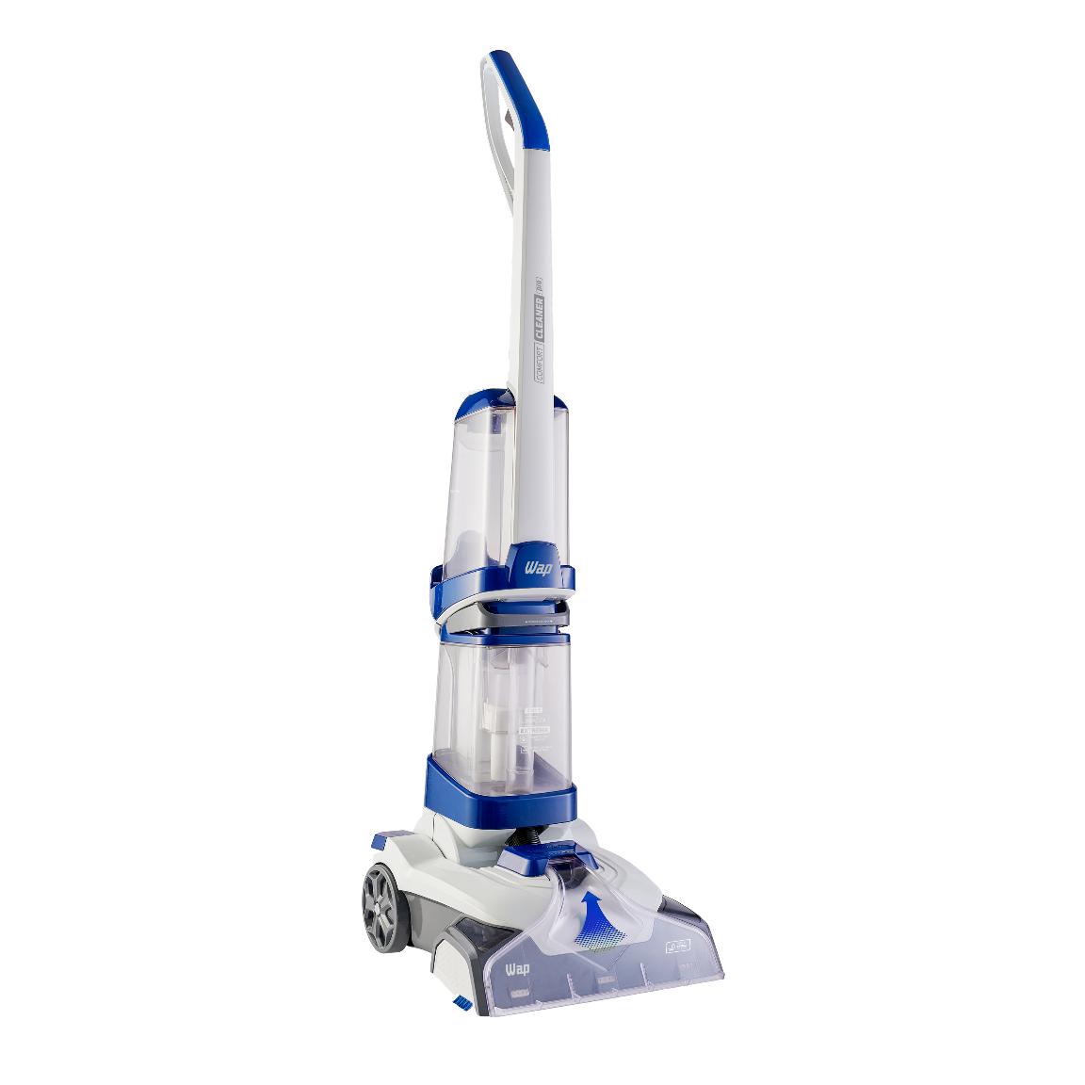
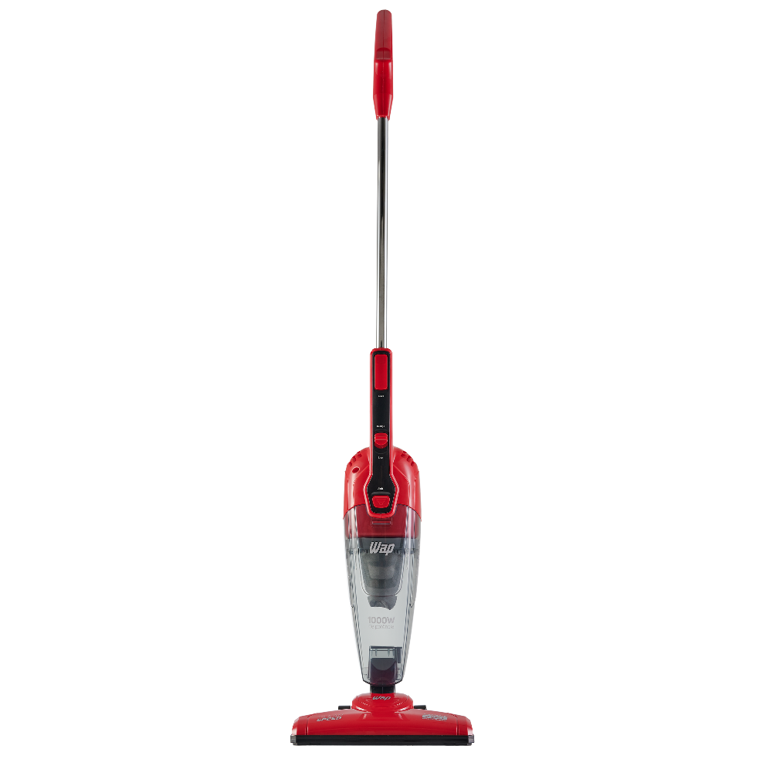
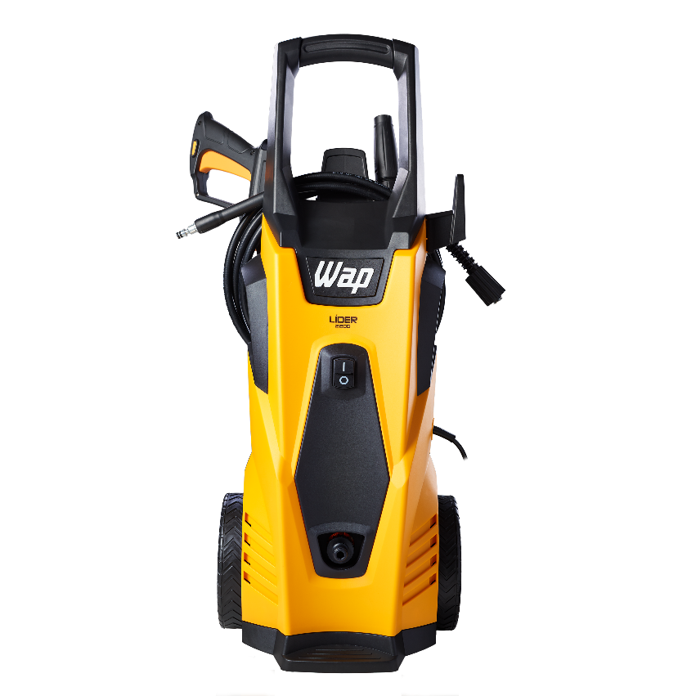
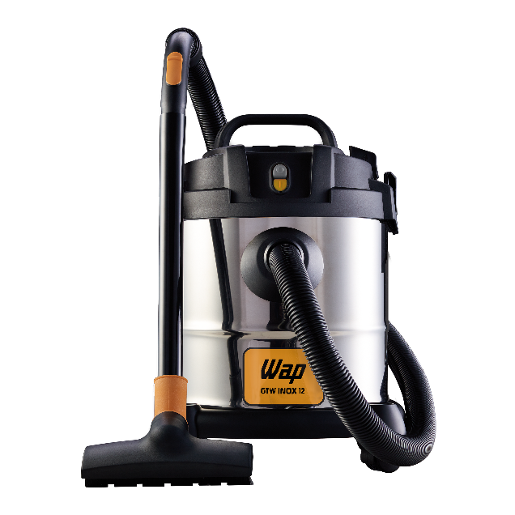
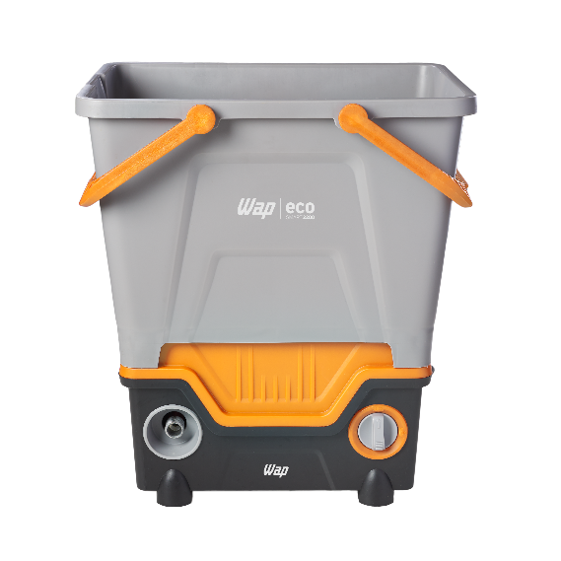

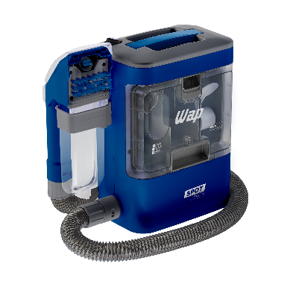
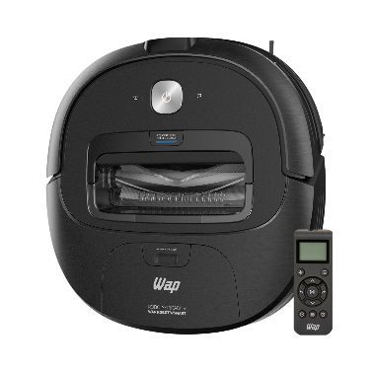
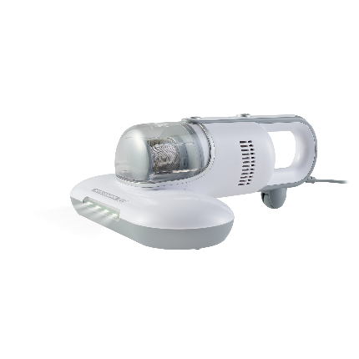

MIX VARIADO DE PRODUTOS

Slide 8


CRESCIMENTO EXPRESSIVO EM
RECEITA LÍQUIDA
CAGR DE 55% NÓS ÚLTIMOS 3 ANOS
+86%
+59%
+36%
2016
2017
2018
2019
2020

Slide 9



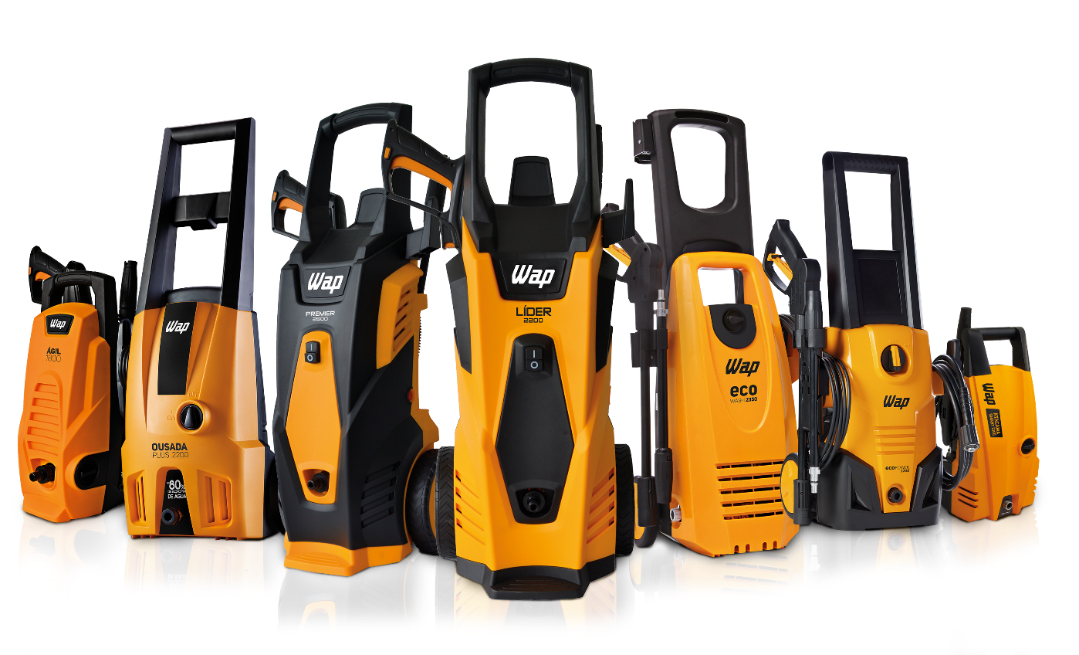
LÍDER ABSOLUTA EM LAVADORAS DE ALTA PRESSÃO
*
A WAP é líder em Market share
no Mercado Livre **
29,1% em faturamento
25,8% em unidades vendidas
* Fonte: GFK All Channels – Q4 2020
** Fonte: Nubimetrics Mercado Livre – Fev/21

Slide 10

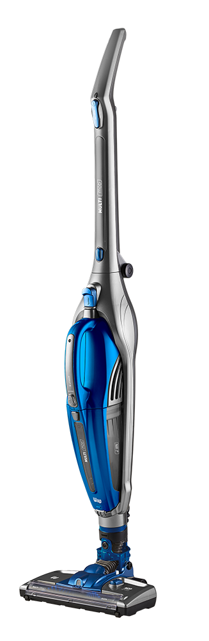
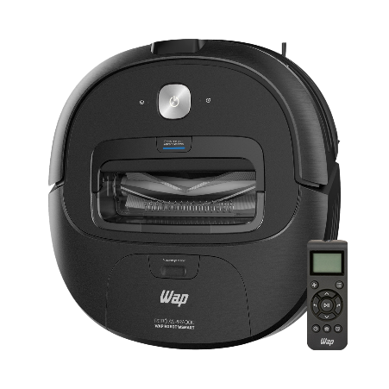
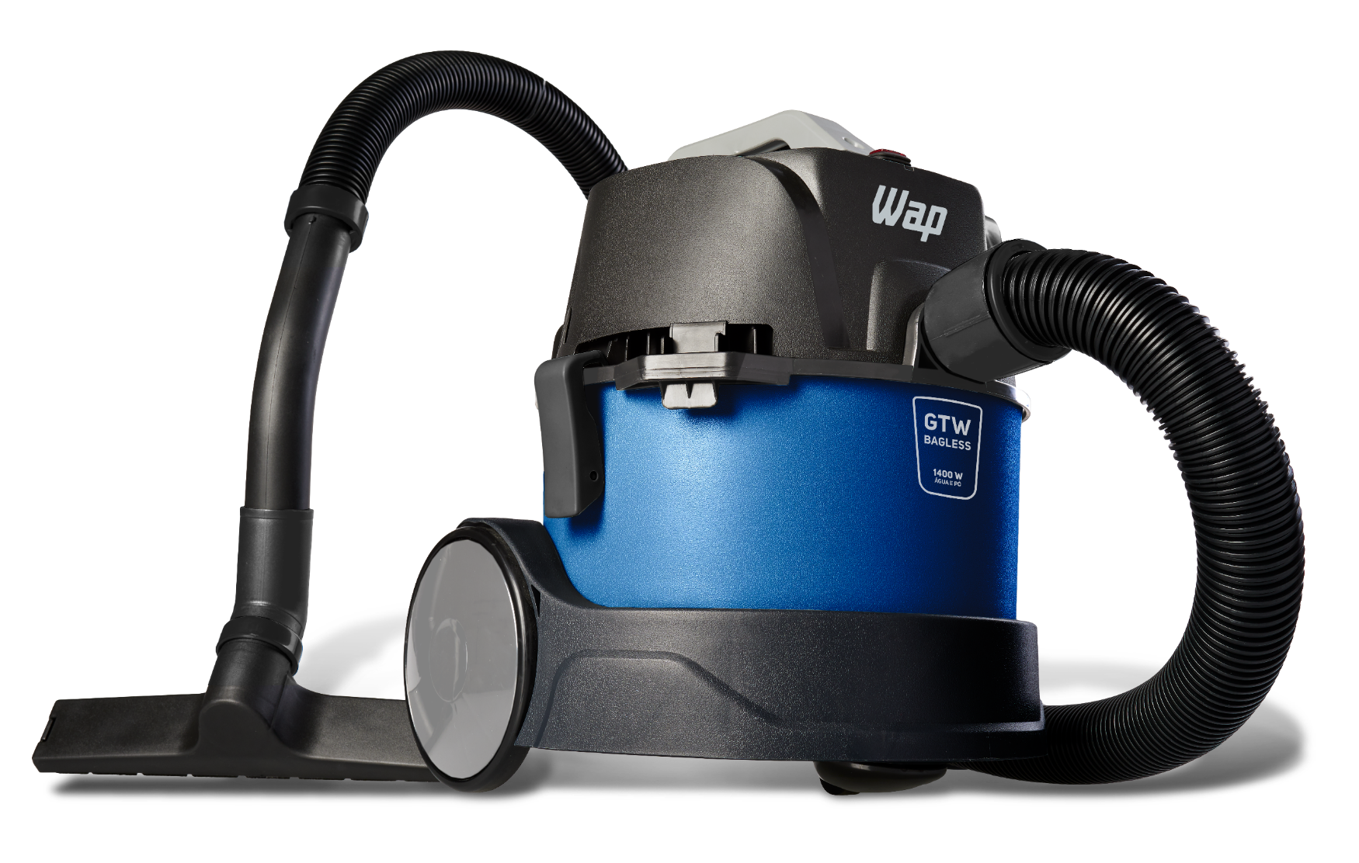

A WAP É QUEM MAIS CRESCE NO
MERCADO DE ASPIRADOR DE PÓ
ASPIRADOR DE PÓ NO BRASIL
MARKET SHARE WAP
2018
2021
2,5%
20,3%
GFK Receita (R$) Dez 2018
GFK Receita (R$) Jan 2021
Em dezembro/20 a WAP foi líder em faturamento na categoria de Robô Aspiradores no Brasil.
GFK Receita (R$) Dez 2020
A WAP é líder em market share
no Mercado Livre
30,6% em faturamento
28,1% em unidades vendidas
Nubimetrics Mercado Livre Fev 2021 | Aspiradores de Pó + Extratoras

Slide 11

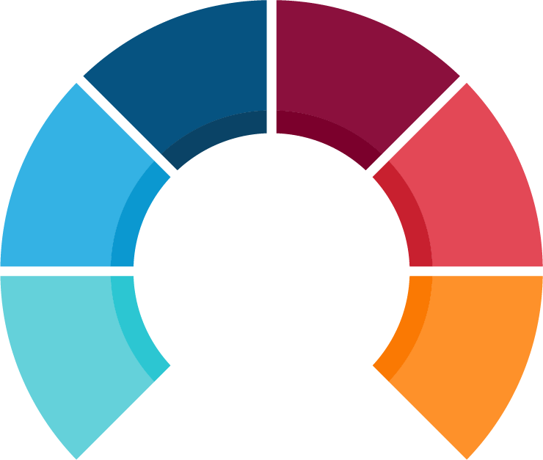



PLATAFORMA DE NEGÓCIOS
INOVADORA
3.
4.
NUTRIÇÃO DAS PLATAFORMAS DIGITAIS
TRADE MARKETING DIGITAL
Integrações automatizadas somadas a uma ótima relação com áreas estratégicas de sellers e marketplaces
Monitoramento automatizado de KPIs, inteligência de mídia online e negociações a 6 mãos com foco em sell out
2.
5.
DESIGN E TRATAMENTO DIGITAL
Transformação acelerada de product centric para customer centric model com foco em change management, cultura ágil e 100% digital, inovação em produtos e processos, BI e investimentos em marketing digital e tecnologia.
CUSTOMER SUCCESS
Enriquecimento de conteúdo usando avançadas técnicas de marketing digital
Atendimento humanizado
e especializado 100% integrado a plataformas digitais inteligentes
1.
6.
DESENVOLVIMENTO DE NOVOS PRODUTOS
ADVOCACY
Nascem adaptados
à jornada do consumidor
e ao processo de tratamento digital
Programa de relacionamento com o consumidor final com foco em fidelização à marca e encantamento
FLUXO DE FEEDBACK CONSTANTE. CULTURA DIGITAL ÁGIL COM FOCO EM EXECUÇÃO

Slide 12






PROFUNDA TRANSFORMAÇÃO DIGITAL NA ESTRATÉGIA DE CANAIS
Nutrição ativa de alta frequência com foco em sellout nas 5 principais plataformas digitais
Relacionamento aprofundado com áreas de negócio, publicidade, marketing e conteúdo dos sellers e marketplaces
Modelo de negociação triangular com os marketplaces e sellers
Uma das empresas com o maior índice IDQ do país na Amazon com 98% na qualificação do conteúdo dos anúncios
Lançamentos de produtos inovadores e exclusivos no 1P das principais plataformas
FLUXO DE NUTRIÇÃO
DAS PLATAFORMAS DIGITAIS E SELLERS
1P e 3P
PLATAFORMAS
MARKETPLACES
SELLERS

Slide 13



FÁBRICA DE CONTEÚDO
Time criativo in house multidisciplinar
Produção de conteúdo sobre produtos e necessidades do consumidor qualificada
Produção de conteúdos ricos, como Vídeos, Infográficos, Webinars, entre outros
Objetivo de tornar a WAP referência e maior autoridade no Brasil nos assuntos de limpeza, manutenção, cuidado e bem-estar.

Slide 14
DIGITAL TRADE MARKETING
Time especialista em ferramentas de digital trade marketing com foco em SELL OUT
Criação de campanhas online em conjunto com o cliente com foco em SELL OUT
Análise técnica e enriquecimento dos conteúdos dos anúncios online dos clientes
Trabalho recorrente com influenciadores digitais

Slide 15

CATÁLOGO DIGITAL
Ferramenta online para Clientes, time comercial e Representantes
Conteúdo rico e técnico sobre
todos os produtos da WAP
Informações institucionais da WAP
Novidades sobre produtos da WAP
WAP.IND.BR/MAIS

Slide 16
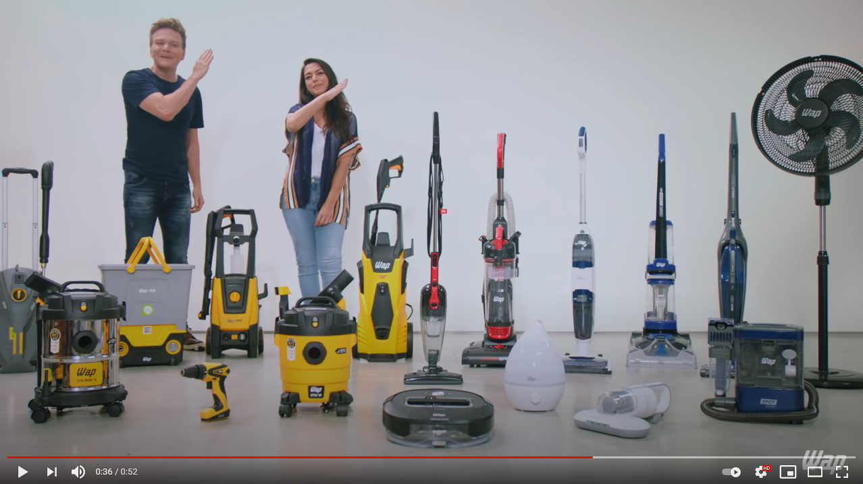



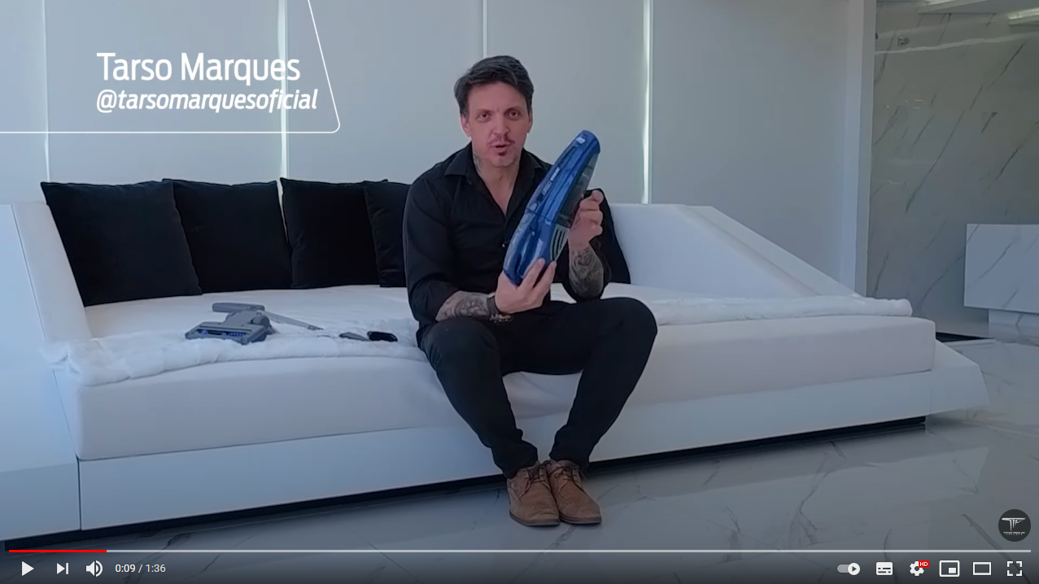
INFLUENCIADORES DIGITAIS
Em 2020 fizemos parceria com 41 influenciadores digitais.
Amplificação do alcance de marca e de todo o conteúdo produzido
+200 milhões
de seguidores em alcance em potencial
Youtube 2020

Slide 17




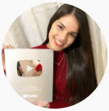

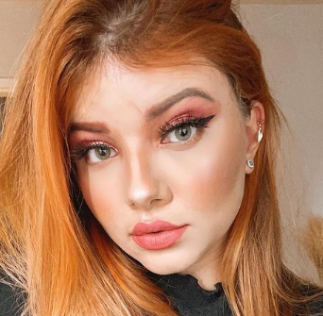
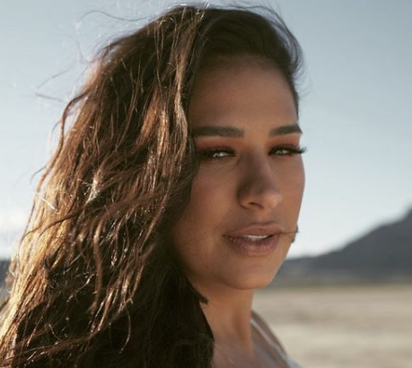
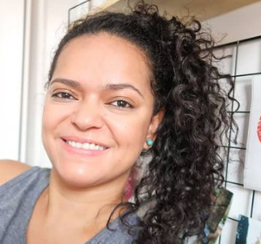


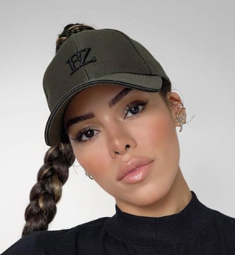


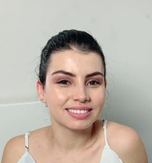

INFLUENCIADORES DIGITAIS
@carol_nakamura
@oficialkellykey
@micheltelo
@tirullipa
+ 2M
+ 8,5M
+ 11,7M
+ 22,5M
@casinhadasabrina
@byluanaviana
@mialmendra
@simoneses
+ 1M
+ 368MIL
+ 3,7M
+ 29,4M
@drikkamota
@universodosautomoveis
@novosprodutos
@rayzanicacio
+ 434MIL
+ 670 MIL
+ 2,3M
+ 1,5M
@gabizaqui
@meninoprendado
@bypalomasoares
@tarsomarquesoficial
+ 865MIL
+ 5M
+ 1M
+ 1,2M

Slide 18
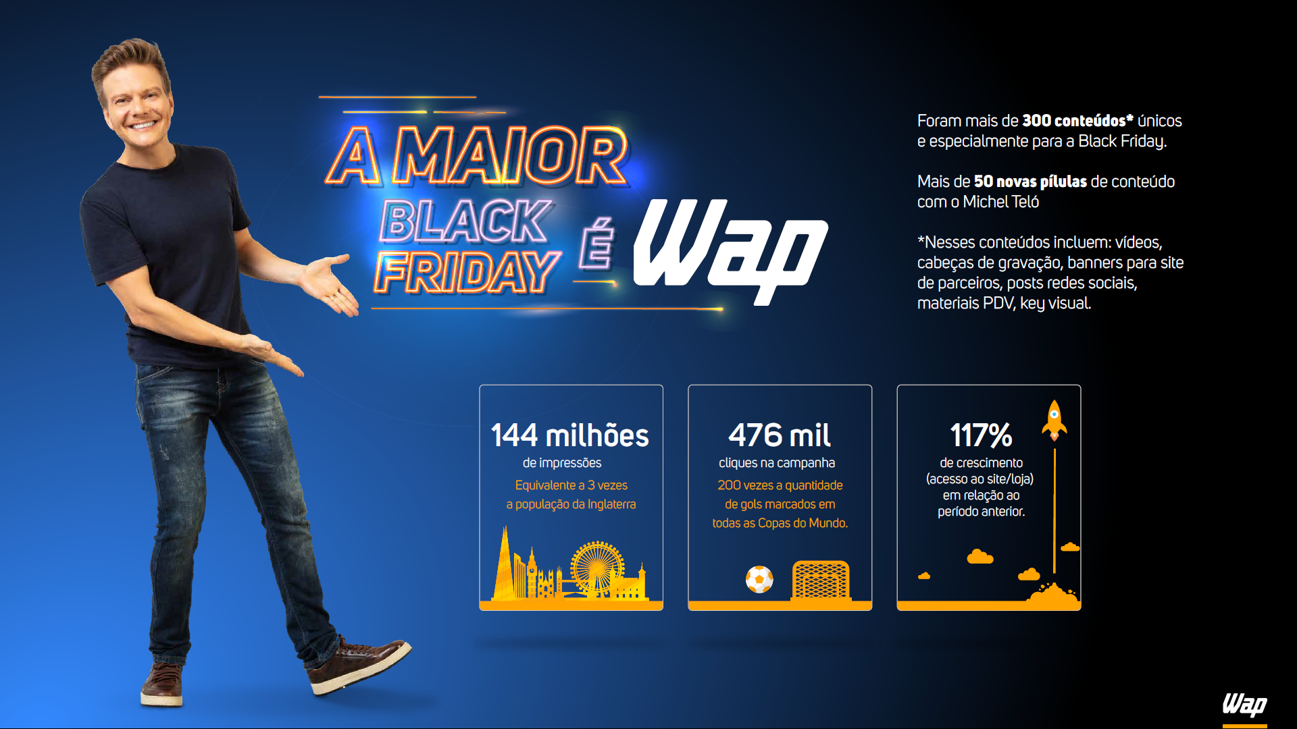

Slide 19
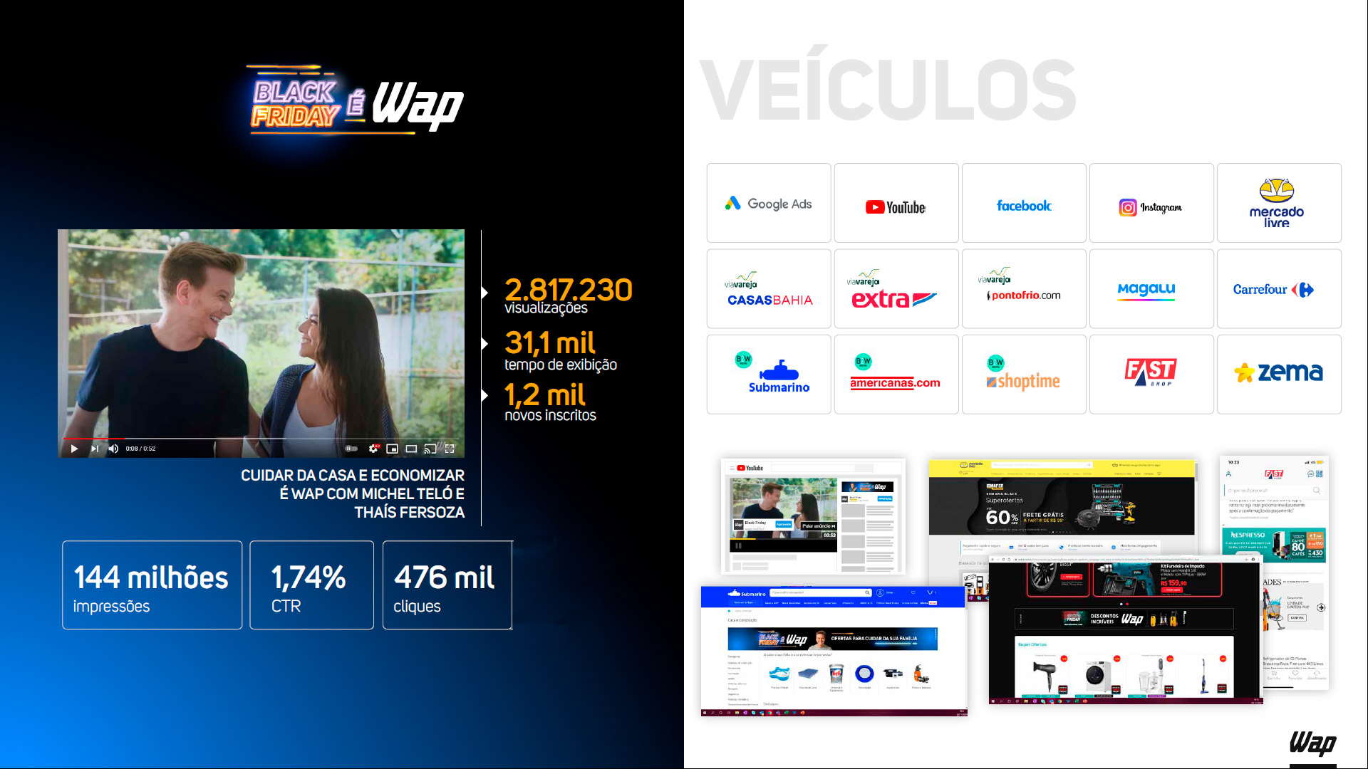

Slide 20

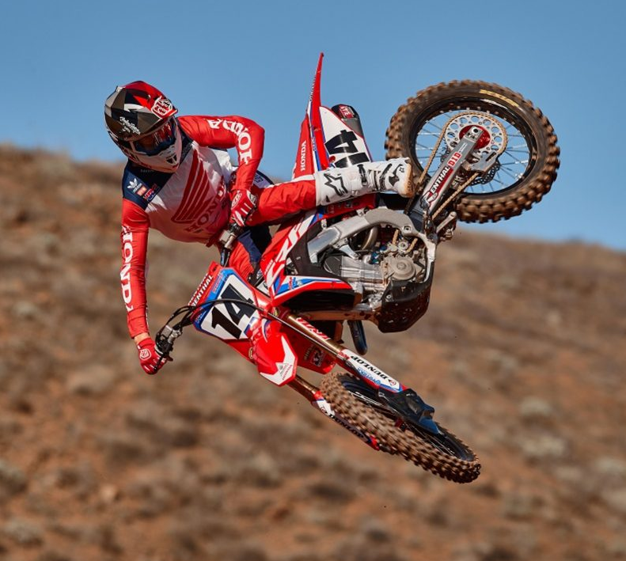
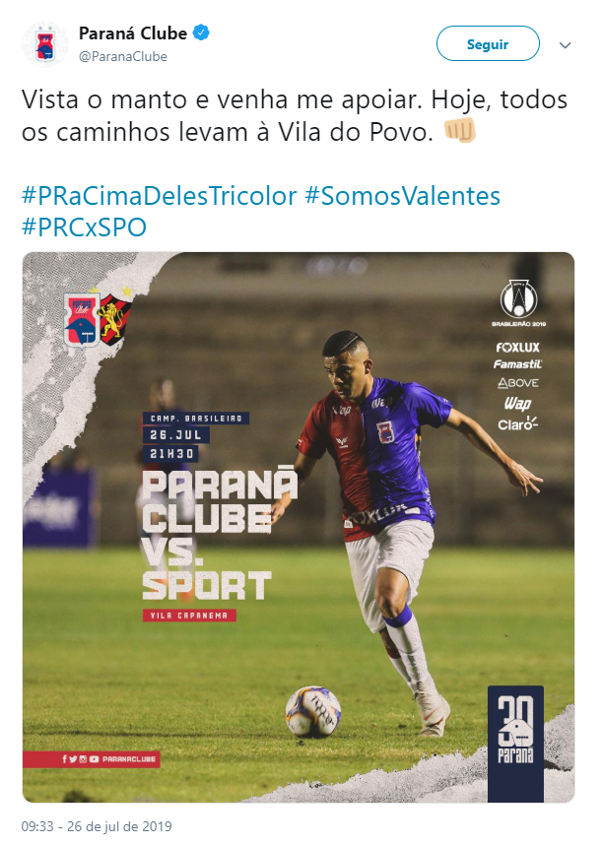
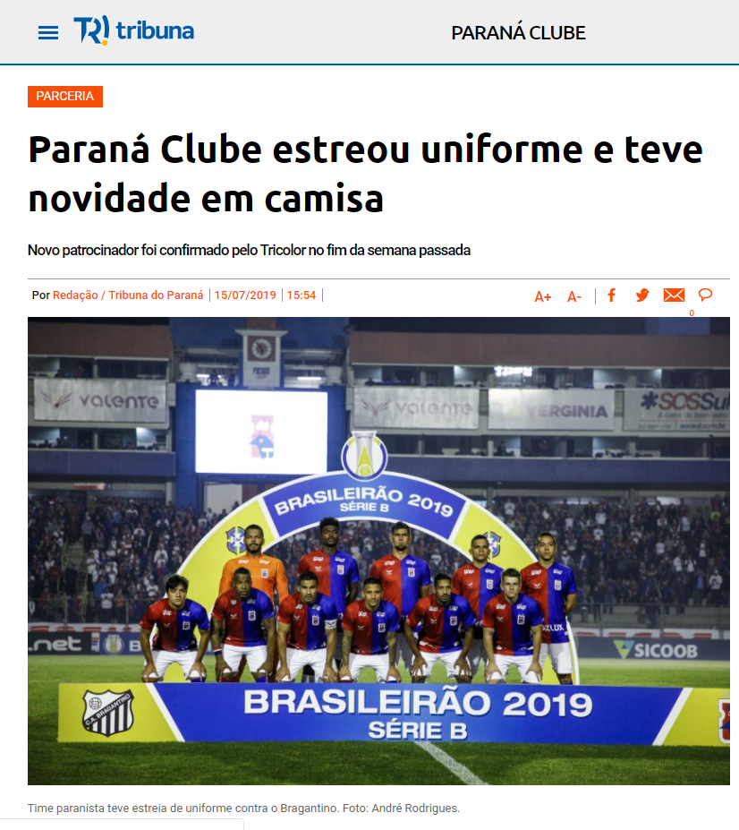
PATROCÍNIOS
Fortaleza EC
Paraná Clube
Honda Racing Motocross

Slide 21


